Slide 1
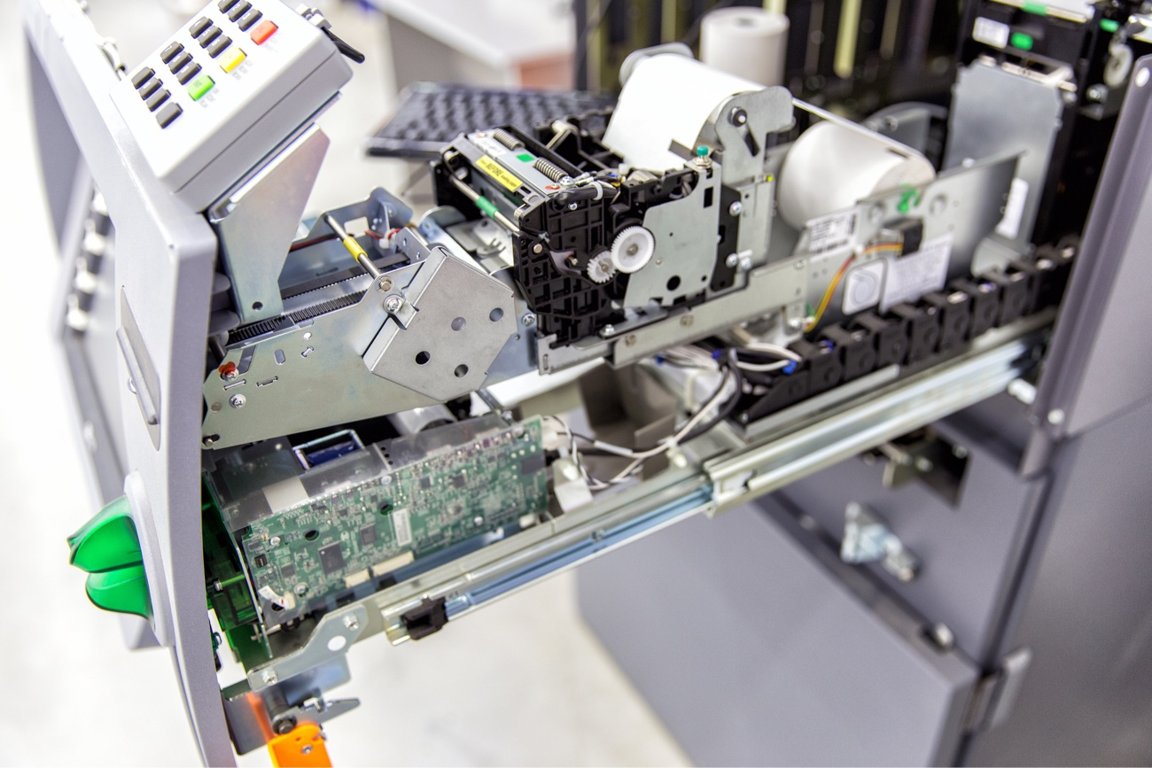
Анализ тарифных предложений call-центра
Тип проекта: | Внутренний
Заказчик: | Коммерческий директор ООО «Бог услышит». Коммерческий департамент ООО «Бог услышит»
Исполнитель: | OOO «Сон разума»

Slide 2
Анализ тарифных предложений call-центра
Цели работы:
Исследование работы клиентов call-центра;
Создание дашборда для сотрудников коммерческого департамента;
Создание комплекса рекомендаций подходящего тарифа для клиентов call-центра;
Исследование изменения выручки компании после перевода клиентов call-центра на рекомендуемые тарифы;
Источник данных:
Файлы:
telecom_clients.csv
telecom_dataset.csv
Дашборд: https://public.tableau.com/WrongTariffs

Slide 3
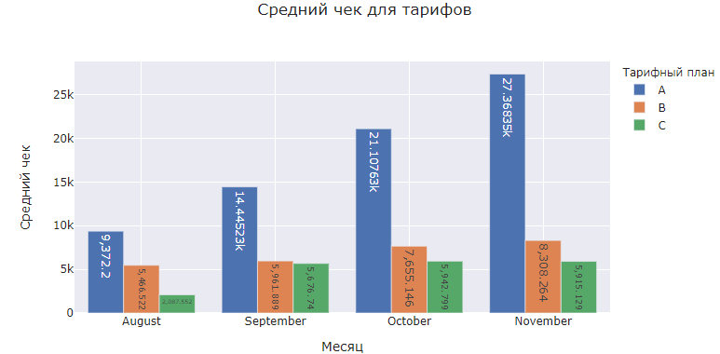
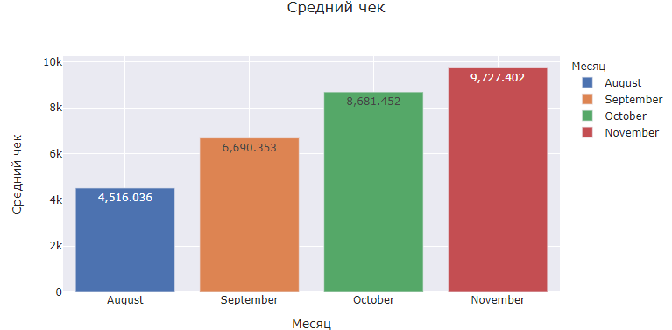
Сумма среднего чека клиентов компании
Наблюдения:
Заметен ежемесячный рост суммы среднего чека клиентов компании
Самая крупная сумма среднего чека клиента характерна для тарифа «Тариф А»

Slide 4
Рекомендации клиентам по изменению тарифного плана
Исследования показали:
для увеличения лояльности клиентов, можно порекомендовать изменить тариф 511 клиентам из 516;
список рекомендованных изменений передан в коммерческий департамент;

Slide 5
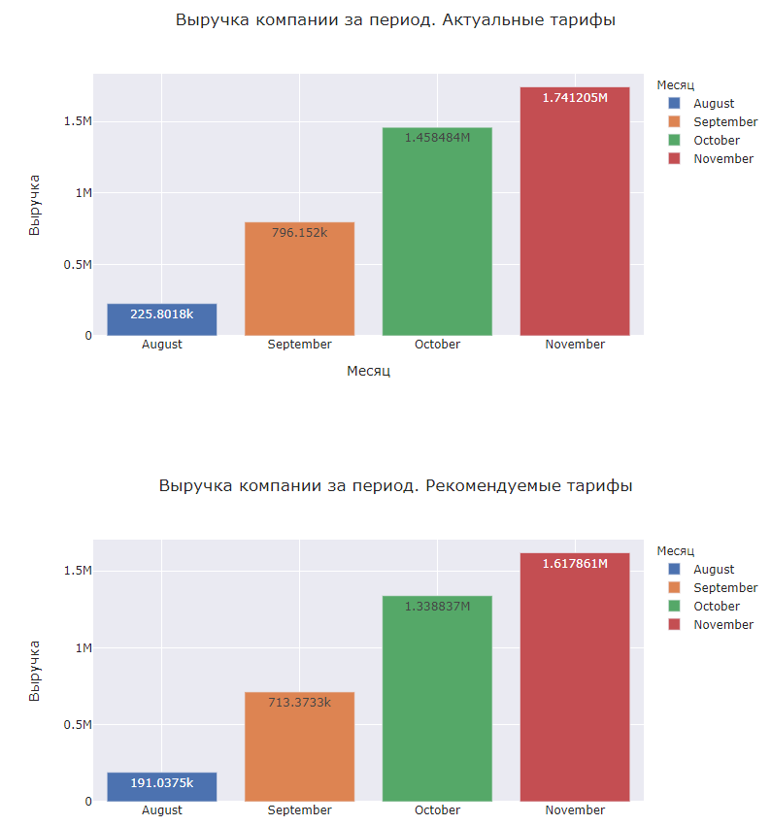
Изменение выручки компании после перевода клиентов на рекомендуемые тарифы

Slide 6
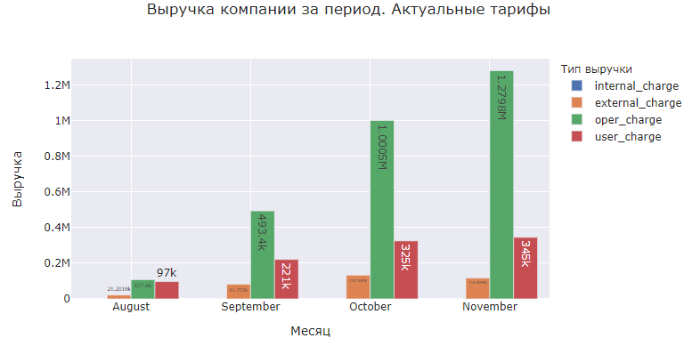
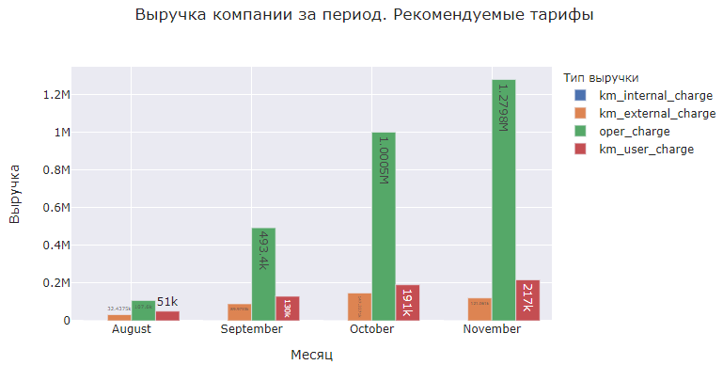
Изменение составляющих выручки компании после перевода клиентов на рекомендуемые тарифы

Slide 7
Анализ тарифных предложений call-центра
Выводы:
В случае перехода абонентов на рекомендуемые тарифы:
наблюдается падение выручки компании
наблюдается снижение выручки от исходящих вызовов
наблюдается снижение выручки от абонентской платы
А\B-тесты показали:
падение выручки компании
отсутствие статистической значимости снижения выручки компании от исходящих вызовов

Slide 8
2022 ГОД

